Slide 1
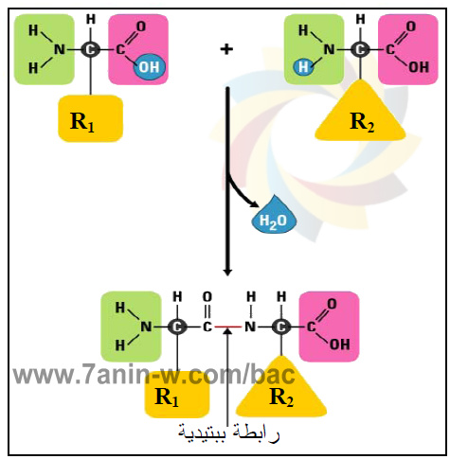
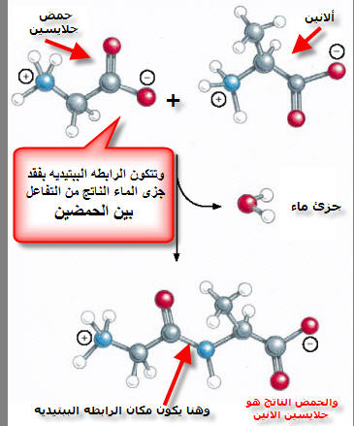
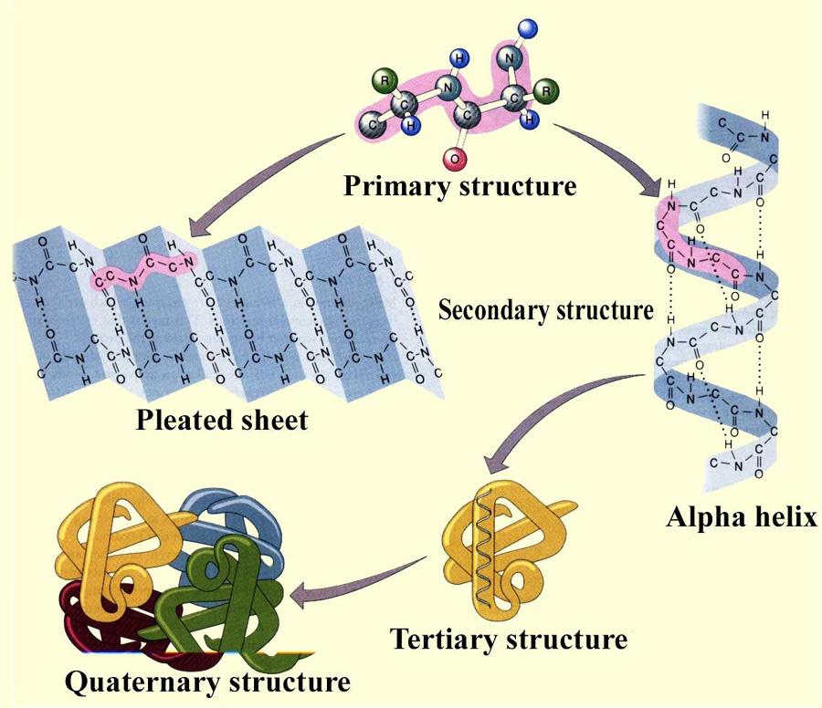
الببتيدات والبروتينات Proteins & Peptides

Slide 2
الببتيداتPeptides
الببتيد عبارة عن حامضين أمينيين أو أكثر مرتبطين مع بعضهما برابطة ببتيدية .
ويتكون الببتيد من اتحاد مجموعة الكربوكسيل ألفا في حامض أميني مع مجموعة الفا أمينو في حامض أميني آخر وبذلك تتكون رابطة ببتيدية ويخرج جزيء ماء

Slide 3
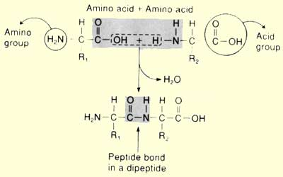
شكل يوضح تكون الرابطة الببتيدية بين حامضين أمينين

Slide 4
اتحاد جزيئيين من الأحماض الأمينية يكون ببتيد ثنائي Dipeptide ويحتوي على رابطة ببتيدية واحدة
اتحاد ثلاث أحماض أمينية يكون ببتيد ثلاثي Tripeptides ويحتوي على رابطتين ببتيدية
اذا زاد عدد الأحماض الأمينية عن عشرة يسمى
ببتيد متعددPoly peptides
نحصل على الببتيدات من التحلل الإنزيمي للبروتين

Slide 5
تسمية الببتيد
تسمية الببتيدات
تسمى الببتيدات حسب نوع و ترتيب الأحماض الأمينية يستبدل المقطع (ين) من الحامض الأميني الأول بالمقطع (يل) بينما يحافظ الحامض الأخير على تسميته الأصلية
مثال: الألأنين + السيرسن -------- الألأنيل سيرين
تبدأ السلسلة الببتيدية بالحامض الأميني الذي يحمل مجموعة الأمين الحرة (الطرف الأيسر) وينتهي بالحامض الأميني الذي يحمل مجموعة الكربوكسيل الحرة (الطرف الأيمن)
مثل لوسيل جلاسيل تايروزيل سيستايين Leu-Gly-Tyr-Cys

Slide 6
عند خلط حامضين أمينين يؤدي إلى احتمالية تكون أربع نواتج لذلك عند اصطناع الببتيد بتتابع معين لوحدات الأحماض الأمينية فمن الضروري :
1- تحديد مجموعة الكربوكسيل في الحامض الأميني المشاركة في تكوين الرابطة الببتيدية ثم نحمي مجموعة الأمين في هذا الحامض باتحاد مؤقت مع مجموعة حماية يسهل التخلص منها بعد إجراء الاتحاد وبالتالي يكون هذا الحامض هو الطرف الأميني.
2- تنشيط مجموعة الكربوكسيل في الحامض الأميني الأول لتكون عالية الفاعلية
3- حماية مجموعة الكربوكسيل في الحامض الأميني الثاني وترك مجموعة الأمين حرة لتتفاعل مع مجموعة الكربوكسيل في الحامض الأميني الأول
4- إجراء التفاعل بين الحمض الأميني الأول والثاني
5- تكرار العملية بين الببتيد الثنائي الناتج و الذي يكون الطرف الأميني مع حامض أميني ثالث وهكذا
الغرض من الحماية: منع المجموعة من التفاعل
الغرض من التنشيط: جعل التفاعل لهذه المجموعة أكثر سرعة
لابد أن تكون مجموعة الحماية سهلة الإدخال وسهلة الإزالة .

Slide 7
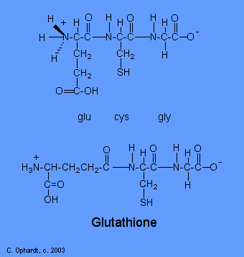
من الببتيدات المهمة
الجلوتاثيون glutathione
يتألف من اتحاد ثلاثة أحماض أمينية
جلوتاميك+ سيستين+ جلايسين ((Glutamate+cysteine_+ Glycine
يرمز له بالرمزGSH
أهم وظيفة له أنه يحافظ على الإنزيمات بشكلها المختزل الفعال لاحتوائها على مجموعةSH
يوجد في كريات الدم الحمراء- الأنسجة والأغشية الدهنية , يحمي من الجذور الحرة

Slide 8
البروتينات
عبارة عن مواد عضوية معقدة التركيب (بوليمرات(Polymers
تتركب كيميائياً من الكربون(51٪), اكسجين (23٪), نيتروجين (16٪) ,هيدروجين(7٪) , كبريت ,(3٪) فسفور (1٪)
تتشكل من وحدات من الأحماض الأمينية بتتابع معين.
تحتوي على سلسلة ببتيدية واحدة والبعض على عدة سلاسل ببتيدية

Slide 9
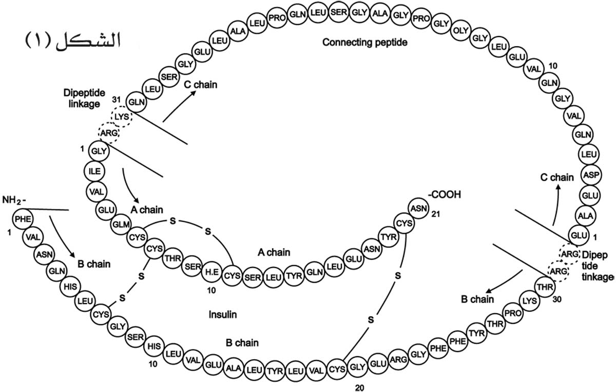
تقسيم البروتينات
تقسم البروتينات على أساس تكوين البروتين وذوبانيته إلى:
1- بروتينات بسيطة Simple Proteins
وهي كل بروتين يعطي عند تميؤه(تحلله) أحماض أمينية فقط من خصائصها إنها تذوب في الماء
أمثلة: البروتين الموجود في بياض البيض
بروتين الالبيومين في الدم
بروتين الكيراتين الموجود في الشعر والاظافر
الانسولين وهو عبارى عن سلسلتين
من الأحماض الأمينية تتالف السلسلة
الأولى من 21 حامض اميني والاخرى
من 30 حامض اميني ترتبط السلسلتين
بروابط S-S وتسبب الالتواء

Slide 10
2- البروتينات المقترنةConjugated Proteins :
وهى البروتينات التي تنتج عند تحللها أحماض أمينية و مكونات أخرى قد تكون عضوية أو غير عضوية
أمثلة: 1- البروتينات النووية ( النيوكلوبروتين): وهى البروتينات المرتبطة بالاحماض النووية وموجودة في نواة الخلية والسيتوبلازم 2‌- البروتينات الفسفورية (الفوسفوبروتين): وهى البروتينات المرتبطة بحمض الفسفوريك وتوجد فى كازين اللبن 3‌- البروتينات الملونة : وهى البروتينات المرتبطة بصبغات النبات مثل االبروتينات الكاروتينية والبروتينات الكلوروفيلية 4‌- بروتينات المتصلة بحلقة البورفورين في الدم .الهيموجلوبين 5‌- البروتينات الدهنية (الليبوبروتين): وهى البروتينات المرتبطة بالاحماض الدهنية وتوجد فى الاغشية الحيوية
6-الجليكوبروتين: بروتينات مرتبطة بالسكريات

Slide 11
3- بروتينات مشتقةDeriyed Proteins
هو كل بروتين ينتج من عمليات فصل الارتباط في البروتينات المقترنة أو التميؤ الجزئي للبروتينات البسيطة أو تغير الطبيعة الأساسية لأي بروتين في عملية الإفساد Denaturation حيث تخرج عن حالتها الطبيعية
وتنتج بفعل إنزيمي أو كيميائي

Slide 12
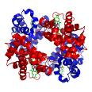
تقسيم البروتينات حسب الصفات الطبيعية
1- بروتينات ذات شكل كروي Globular Proteins
تلتف السلسلة أو السلاسل الببتيدية لهذه البروتينات على بعضها بقوة لتكون جزيء ذو شكل كروي أو بيضاوي
ولها أهمية وظيفية في نقل العناصر اللازمة لحياة الخلية مثل (الإنزيمات- الهيموجلوبين-الالبيومين في الدم)
تذوب البروتينات الكروية
بسهولة في الماء

Slide 13
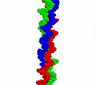
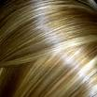
2- بروتينات خيطية أوليفية FibrousProteins
لها وظائف تركيبية مثل الكولاجين الموجود في الأنسجة الضامة
الكيراتين الموجود في الشعر والريش والأظافر
تعتبر البروتينات الليفية عديمة الذوبان في الماء

Slide 14
التركيب البنائي للبروتينات ينقسم إلى أربع أقسام 1 - التركيب أو البناء الأولي Primary structure
هو عبارة عن بروتين تكون فيه الأحماض الأمينية مرتبطة مع بعضها البعض بواسطة روابط ببتيدية في ترتيب خطي
لا توجد أي روابط أو قوى أخرى بين الأحماض الأمينية

Slide 15
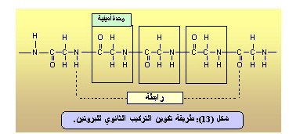
2- التركيب أو البناء الثانوي Secondary structure
تتنظم السلاسل الببتيدية فى شكل لولبى (Helical) أو في شكل صفائح مطوية Pleated sheet) ) أو يشكل عشوائي (Random)
ويساعد على تنظيم البروتينات بتلك الأشكال تكون روابط هيدروجينية بين ذرة الهيدروجين التابعة لمجموعة الأمين في أحد الأحماض الأمينية وذرة الأوكسجين التابعة لمجموعة الكربوكسيل التابعة لحامض أميني آخر C=O ----- H-N) ) يبعد عن الأول بثلاث وحدات أمينية في السلسلة الببتيدية الواحدة أو تكون الرابطة الهيدروجينية بين سلسلتين ببتيدية تكرار الروابط الهيدروجينية بهذه الطريقة يعطى للجزيء شكلا حلزونيا.

Slide 16
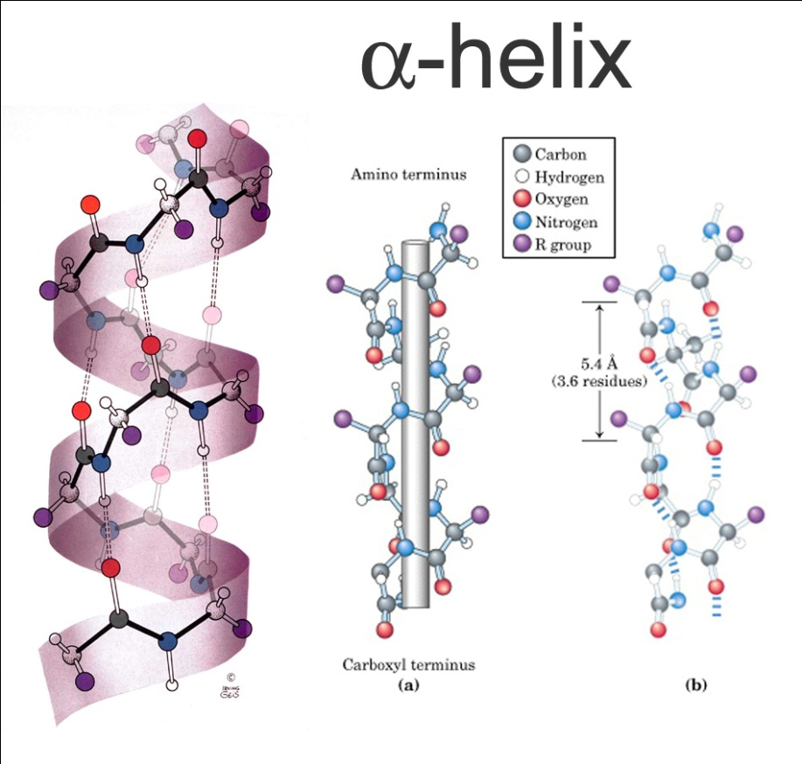
شكل الحلزوني
شكل الصفائح

Slide 17
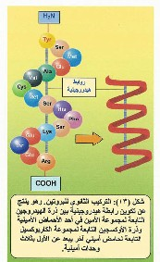
تلتف أجزاء السلسلة على هيئة لولب يميني كل دورة مؤلفة من 3,6 وحدة من الأحماض الأمينية وتبرز مجموعاتها الجانبية(R) حول محيط اللولب بعيدا عن المحور وفي هذا البناء الملتف تأخذ مجموعة N-Hو C=O اتجاهات محددة تتيح تكون رابطة هيدروجينية
يتخذ الشكل الحلزوني المظهر الليفي Fiprous) )مثل بروتين الكولاجين المكون للألياف البيضاء.
هذا النوع من البروتينات غير قابلة للذوبان في الماء مثل بروتينات الشعر والأظافر.

Slide 18
3-التركيب أو البناء الثالثيTertiary structure
تلتف السلاسل الببتيدية وتنطوي وتنثني حتى تصبح على شكل كروي مثل كرة صوف النسيج وذلك بفعل عدة عوامل وروابط:
1- الروابط الأيونية أو تكون الاملاح: بين مجموعة كربوكسيل حرة في أحد طرفي متعدد الببتيدات ومجموعة أمين حرة في
الطرف الآخر المتعدد الببتيدات.
2- تكون رابطة ثنائي الكبريت(S-S):وهو ينشا من أكسدة وحدتين متقابلتين من الحامض الاميني السيستيين فيتكون ارتباطS-S
3- الفعل المتبادل بين المجموعات النافرة من الماء حيث تتجمع قرب بعضها محاطة ببيئة مشابهه بطبيعتها فتدفن نفسها في طيات بالبروتين بعيدا عن الوسط المائي
4- الروابط الهيدروجينية: حيث تتكون بين المجموعات الجانبية للوحدات المشتركة في السلسلة بحيث تكون بارزة على السطح

Slide 19
شكل يوضح أنواع الروابط في البناء الثلاثي
= الفعل المتبادل بين المجموعات النافرة

Slide 20
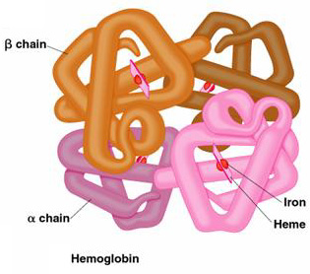
4-التركيب أو البناء الرباعي Quaternary structure
هو ترابط مجموعات من الوحدات الثانوية للبروتين سواء كانت متشابهة أو غير متشابهة لتكون بوليمر صغير على هيئة حزمة
وحيث أن معظم البروتينات في حالتها الطبيعية لا تكون منفردة بينما تكون في تجمع مع بروتين أو أكثر, ويتم الربط بالروابط الهيدروجينية والروابط الكارهة للماء
مثل الهيموجلوبين فهو تجمع من أربع جزيئات
من البروتين(كل جزيئين من نوع واحد)
وجزيء من صنف أخر هو الهيم

Slide 21
هرمون الأنسولين يتكون من سلسلتين مختلفتين من متعدد الببتيدات. يربطهما رابطتين من روابط ثنائي الكبريتيد.
كل سلسلة تمر بالمستويات الثلاث الأولى في تركيبها وعندما تتحد يظهر التركيب الرباعي للبروتين. التركيب الرباعي يحدث نتيجة لروابط بين أكثر من سلسلة واحدة.
ولهذه المستويات الأربعة من التراكيب دورا كبيرا فى تحديد الخواص التابعة للبروتين.
اختلاف البروتينات في خواصها منشأه الاختلاف في هذه المستويات الأربع.

Slide 22
شكل يوضح التركيب البنائي للبروتينات
البناء الأولي
البناء الثانوي
شكل صفائح
شكل حلزوني (لولبي)
البناء الثلاثي
البناء الرباعي

Slide 23
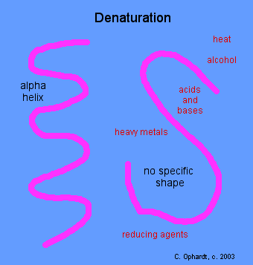
إفساد (تخريب) البروتينDenaturation
تتوقف الوظيفة البيولوجية للبروتين على البناء الثلاثي بما فيه من انطواء وانثناء والتفاف, وهناك عوامل تفسد هذا الترتيب ومنها:
1- التسخين والتعرض لدرجات حرارة عالية
2- إضافة حمض قوي أو قاعدة قوية (تغيرPH).
3- الضوء والأشعة فوق بنفسجية
4- أشعة X
5- تعرضه لتركيزات عالية من مركبات قطبية مثل اليوريا والكحول
ويؤدي ذلك إلى إبطال الأفعال المتبادلة والارتباطات في السلسلة الببتيدية وتصبح سلاسل مفتوحة وأحيانا يكون الإفساد نهائي أي أن العملية غير عكسية حيث يفقد البروتين خواصه الفيزيائية والكيميائية والبيولوجية ويضيع الشكل والتركيب الفراغي الخاص به.

Slide 24
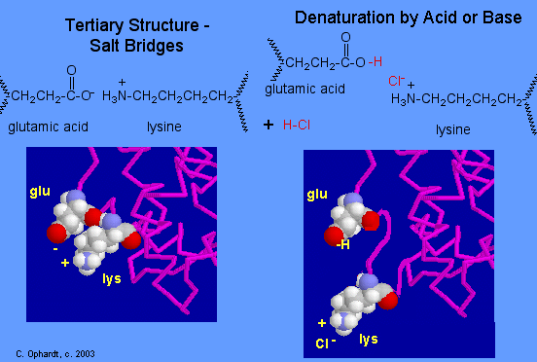
شكل يوضح التخريب في شكل البروتين بفعل الاحماض والقواعد القوية

Slide 25
أهم التغيرات التي تحدث للبروتين عند حدوث الإفساد
1- نقص أو فقد الفاعلية البيولوجية الخاصة بالبروتين.
2- يغير شكل وحجم الجزيء.
3- تنقص فاعلية العديد من المجموعات الكيميائية الموجودة في الجزيء
4- تفقد خواصه المحبة للماء وتكتسب خواص غير محبة للماء

